Slide 1
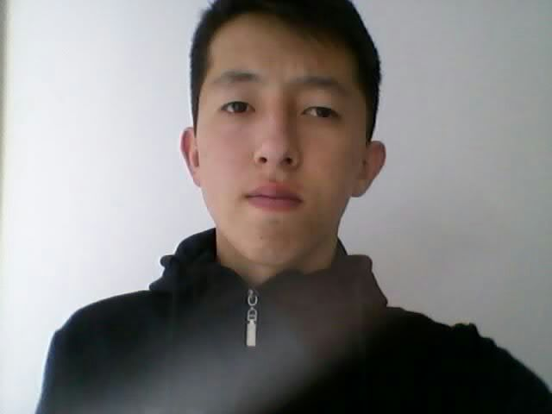

ВЛИЯНИЕ
СОЦИАЛЬНЫХ СЕТЕЙ
НА РЕЧЬ ШКОЛЬНИКОВ
Исследователь:
Кеттеш Ельнур Нурланулы
ученик 9 «А» класса КГУ ШГ «Туран»
Руководитель: Раимбекова У.К.

Slide 2


Цели исследовательской работы:
1.Объяснить, что такое социальная сеть, когда она появилась
2.Выявить наиболее популярные социальные сети в мире и их функции.
3.Позитивное и негативное влияние социальных сетей на личность и речь человека.
4.Сделать выводы о влиянии социальных сетей на школьников

Slide 3

ГИПОТЕЗА:
Рано или поздно начинаешь задумываться –
а приносит ли пользу социальная сеть?
Исследовать
положительные и отрицательные стороны
социальной сети

Slide 4

АЛГОРИТМ ИССЛЕДОВАНИЯ:
СБОР
ИНФОРМАЦИИ
АНКЕТИРОВАНИЕ
ИНТЕРВЬЮ
ВЫВОДЫ
АКЦИЯ
«День без интернета»

Slide 5
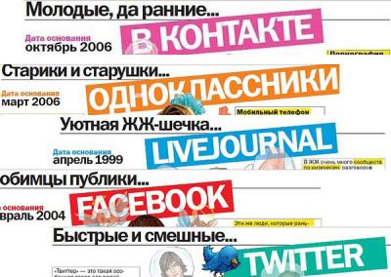
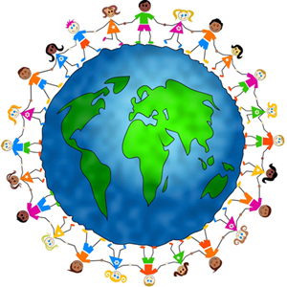

Для начала, давайте разберемся, что же такое социальная сеть?
Социальная сеть – это интернет-система, позволяющая общаться; размещать, просматривать и оценивать разные файлы (аудио, видео, фото, текст); искать знакомых и заводить новые знакомства.

Slide 6

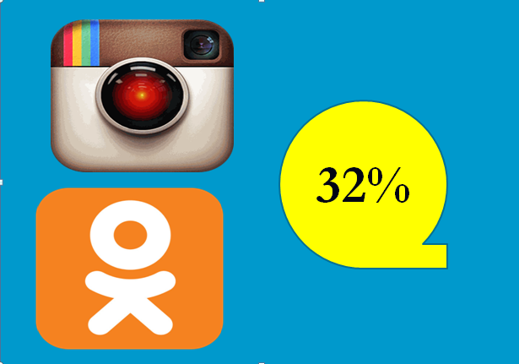
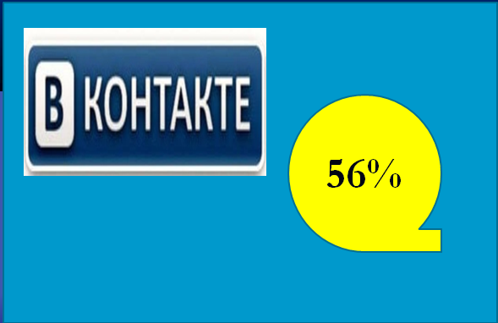
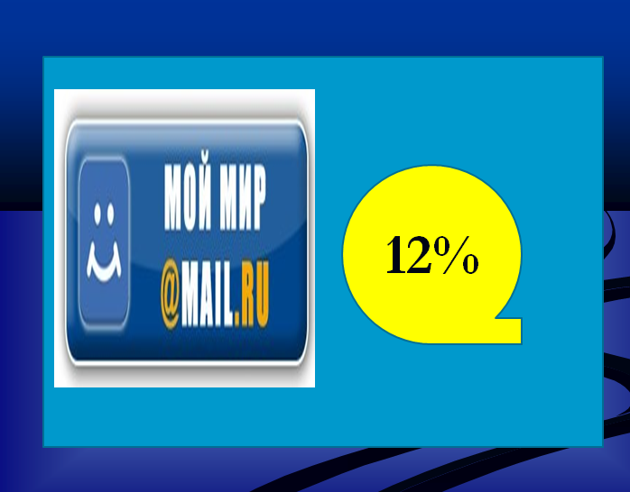
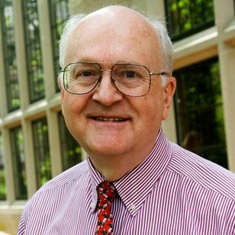
Социальные сети
Термин «социальная сеть» был введен в 1954 году социологом Джеймсом Барнсом

Slide 7



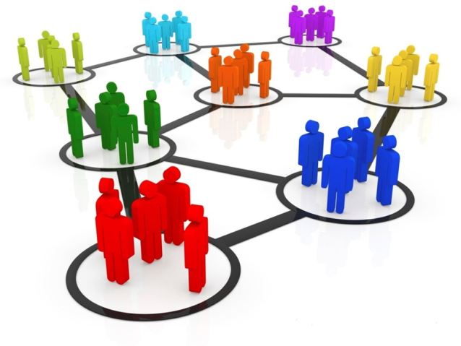
Чем же популярна социальная сеть?
Многие используют социальную сеть для поиска партнеров по бизнесу
В социальной сети можно общаться, заводить знакомства

Slide 8

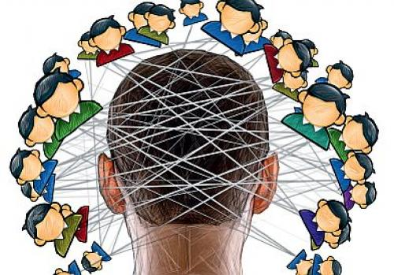
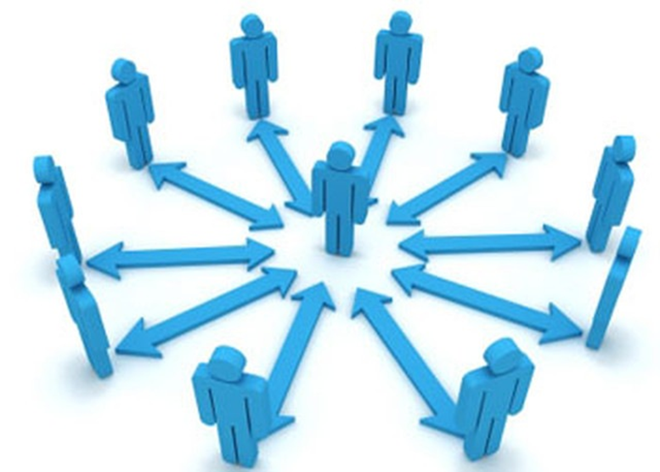
О вреде социальной сети
Социальная сеть вредит психологическому состоянию, а также у многих вызывают зависимость.
Человек теперь может находить большое число друзей, а потом общаться с ними. Это может приводит к переизбытку общения.

Slide 9
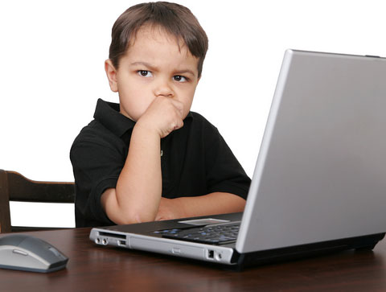
Интернет
Всемирная Сеть, Паутина, Интернет – это все названия одного и того же «собрания» информации. В Интернете можно найти все, и не всегда полезное. Интернет имеет свои плюсы, но минусов намного больше. Современная молодежь «американизируется», что означает – глупеет.

Slide 10
Сленг
- это слова, которые часто рассматриваются как нарушение норм стандартного языка. Это очень ироничные слова, служащие для обозначения предметов, о которых говорят в повседневной жизни. Особая лексика, которая используется для общения группы людей с общими интересами.

Slide 11
Олбанский язык
Это правило:
«пиши, как слышишь»

Slide 12
Олбанский язык
1.Неграмотность обыкновенная. Некоторые люди не выучили в школе правила орфографии и попросту не знают, как пишется слово.
2. Неграмотность нарочитая. Считается достоинством писать так, как слышишь . Слова печатаются так, как они слышатся и произносятся например, «дефачка», «кросафчег»,
«с празднегом», «превед»).
Такое написание слов называется
«олбанским языком».

Slide 13
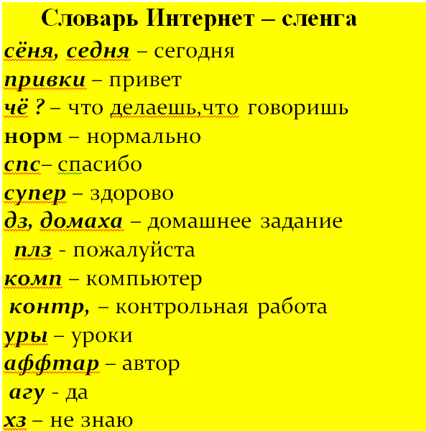
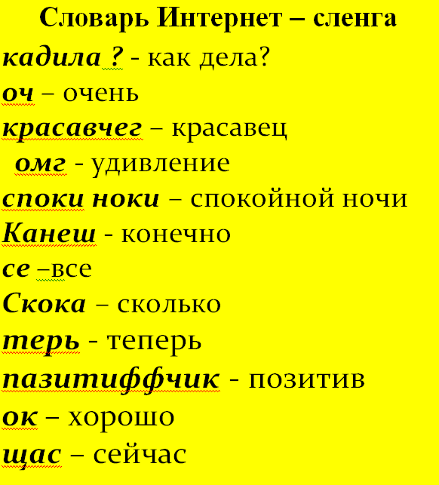

Slide 14
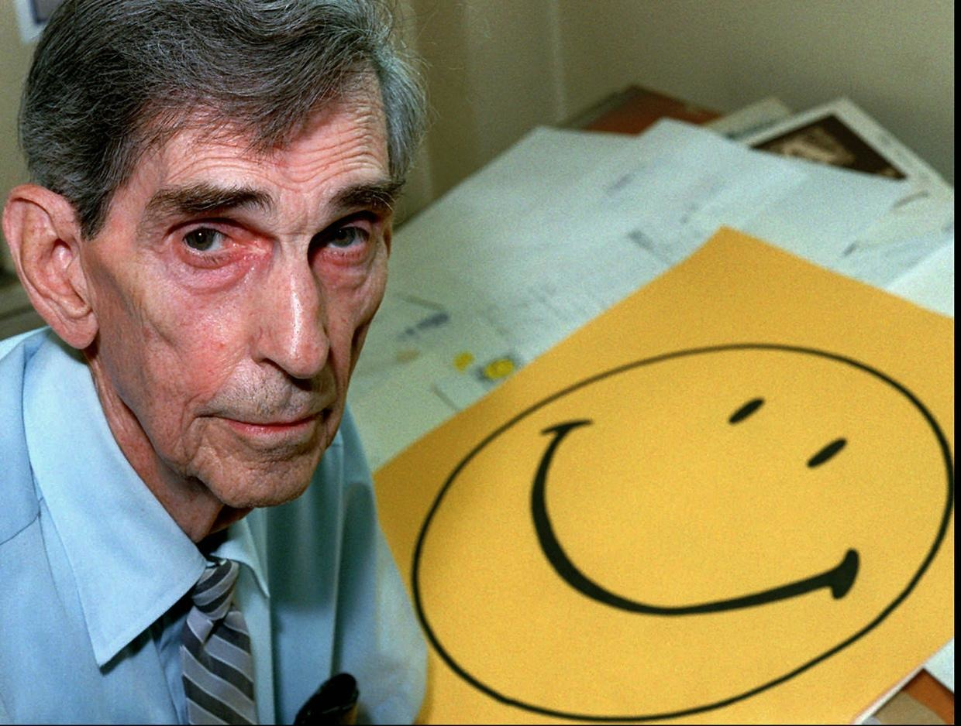

Первый смайл появился в декабре 1963 года в США. Его автор –художник Харви Болл

Slide 15
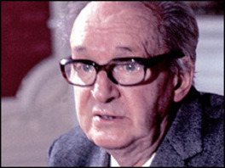
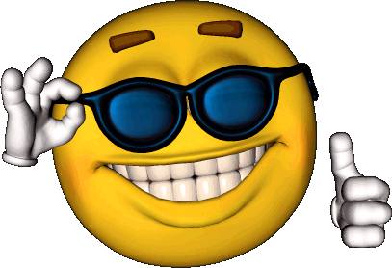
Смайлик – это пиктограмма эмоций
Владимир Набоков

Slide 16
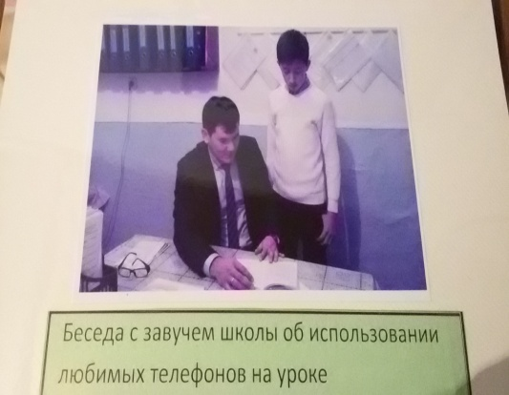
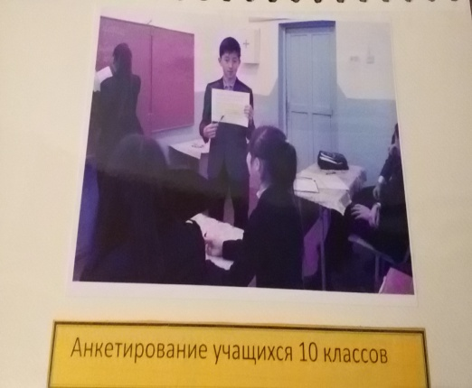
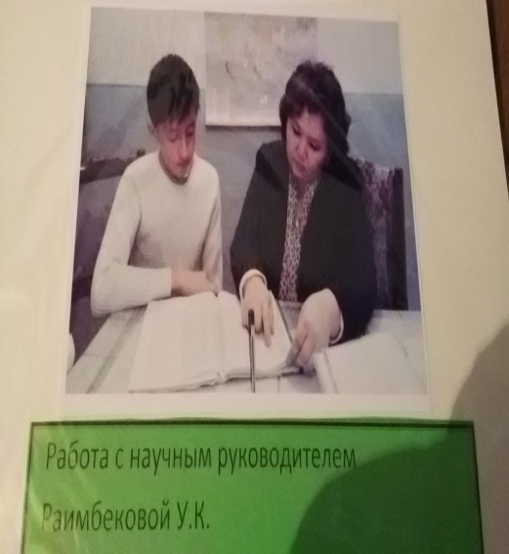
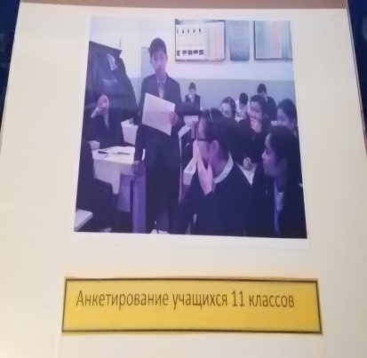
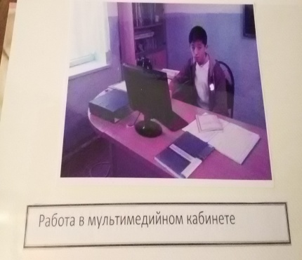
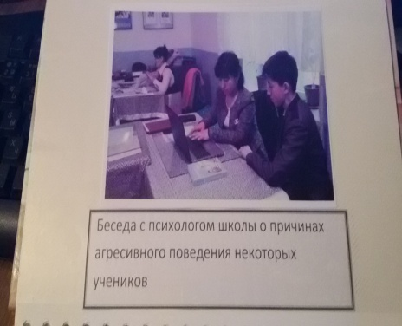
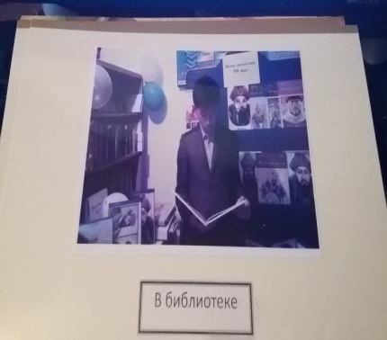
СБОР ИНФОРМАЦИИ

Slide 22
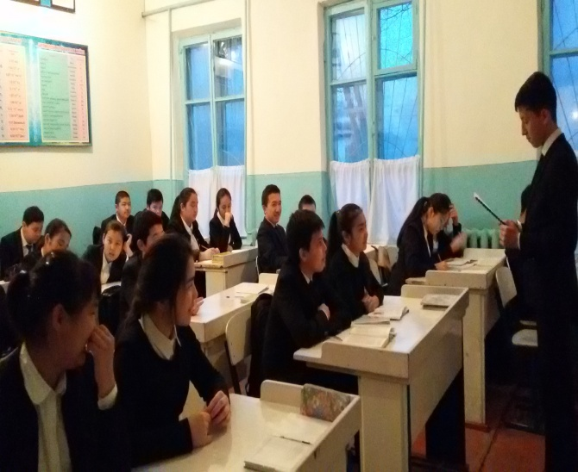
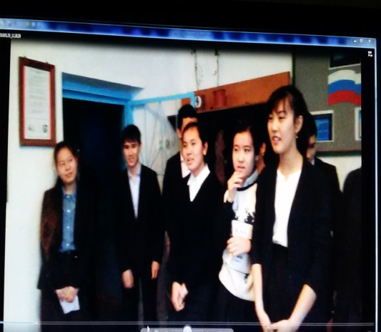
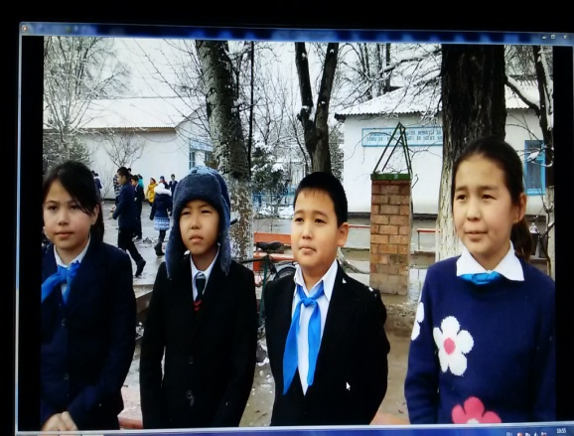
Интервью

Slide 23
ГИПОТЕЗА
подтвердилась!
Результаты проведённой работы:
Во-первых, общение в интернете оказывает на лексику современного подростка отрицательное влияние.
Во-вторых, язык засоряется из - за использования большого количества иностранных слов.
В-третьих, форумы «пестрят» нецензурными выражениями.
В-четвёртых, дань моде или желание выделиться заставляет писать с ошибками.
Русский язык теряет все свое богатство, красоту и образность

Slide 24
Акция
«День без ИНТЕРНЕТА».
1.Учись тому, чего не умеешь ( готовить, кататься на велосипеде и т.д.).
2.Сходи на концерт, в музей, в библиотеку.
3.Собери головоломку из 2000 частей.
4.Займись спортом.
5.Понаблюдай за птицами.
6.Поиграй с животными.
7. А вечером посмотри на звёзды!

Slide 25
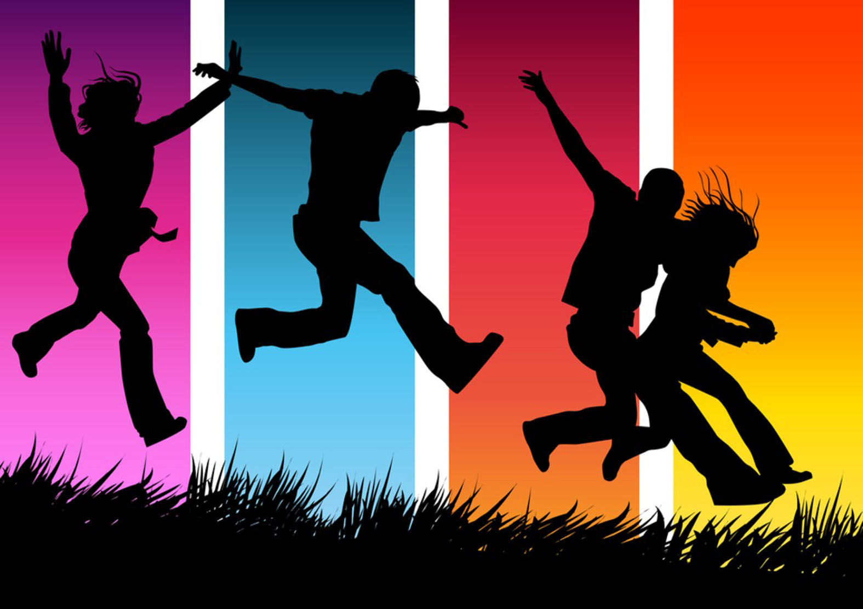

Slide 26
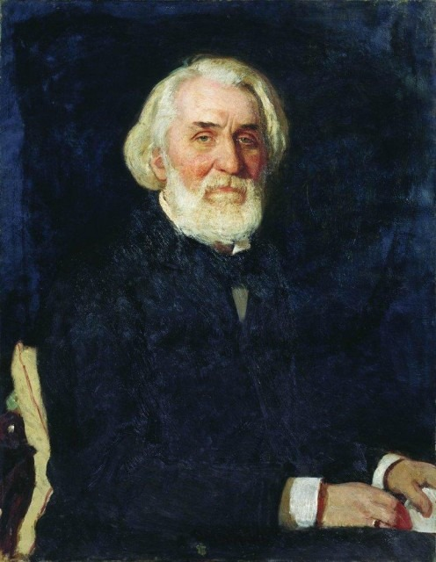
«…Берегите наш язык, наш прекрасный русский язык. Этот клад, это достояние, переданное нам нашими предшественниками»
И.С. Тургенев

Slide 27
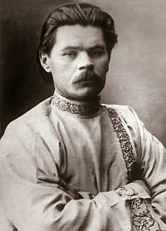
Какое это счастье- быть грамотным!
Максим Горький

Slide 28
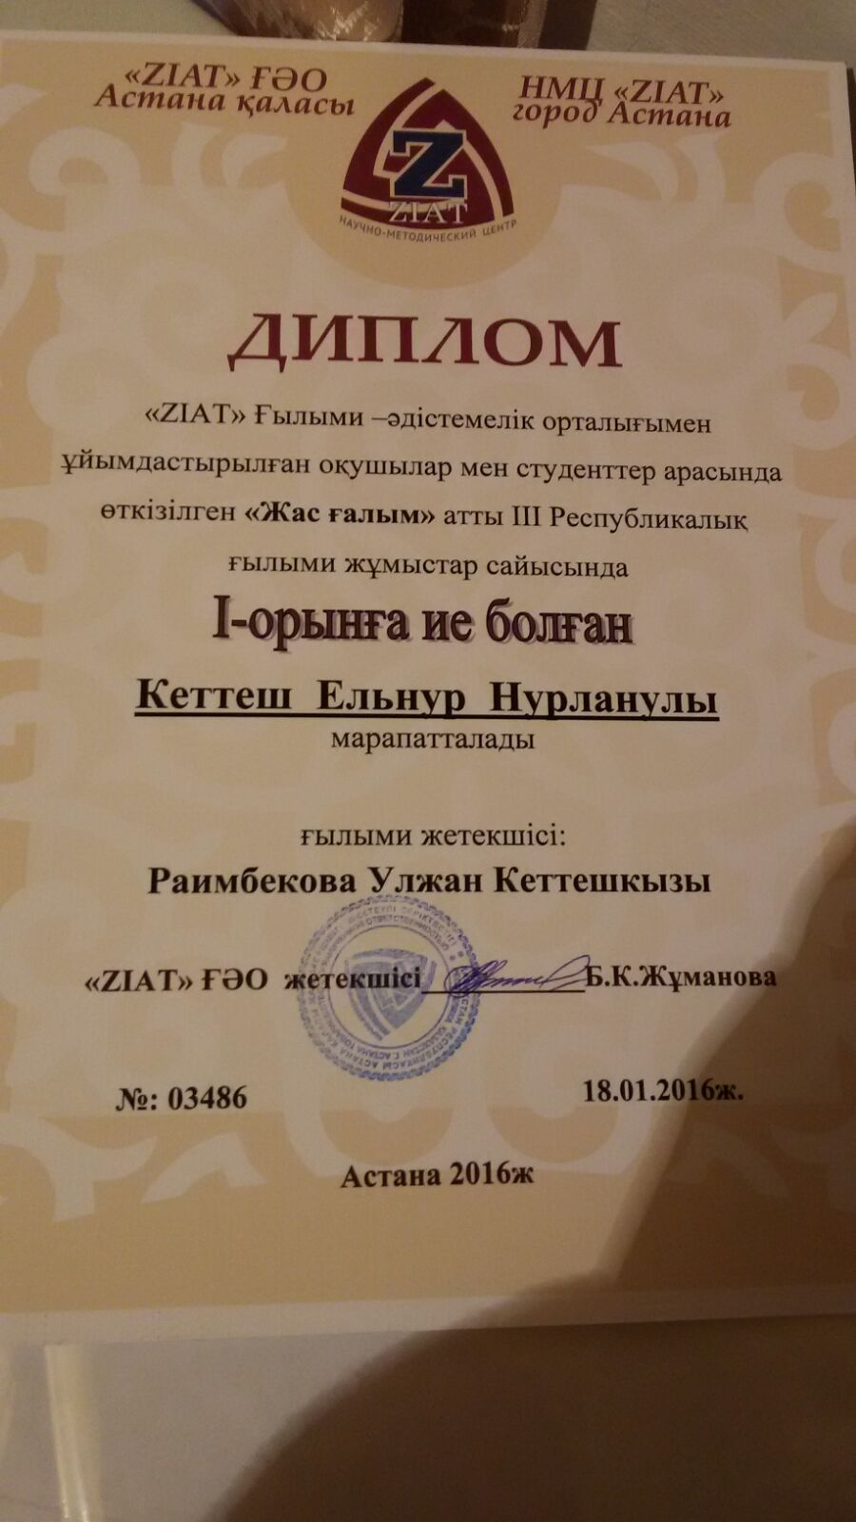
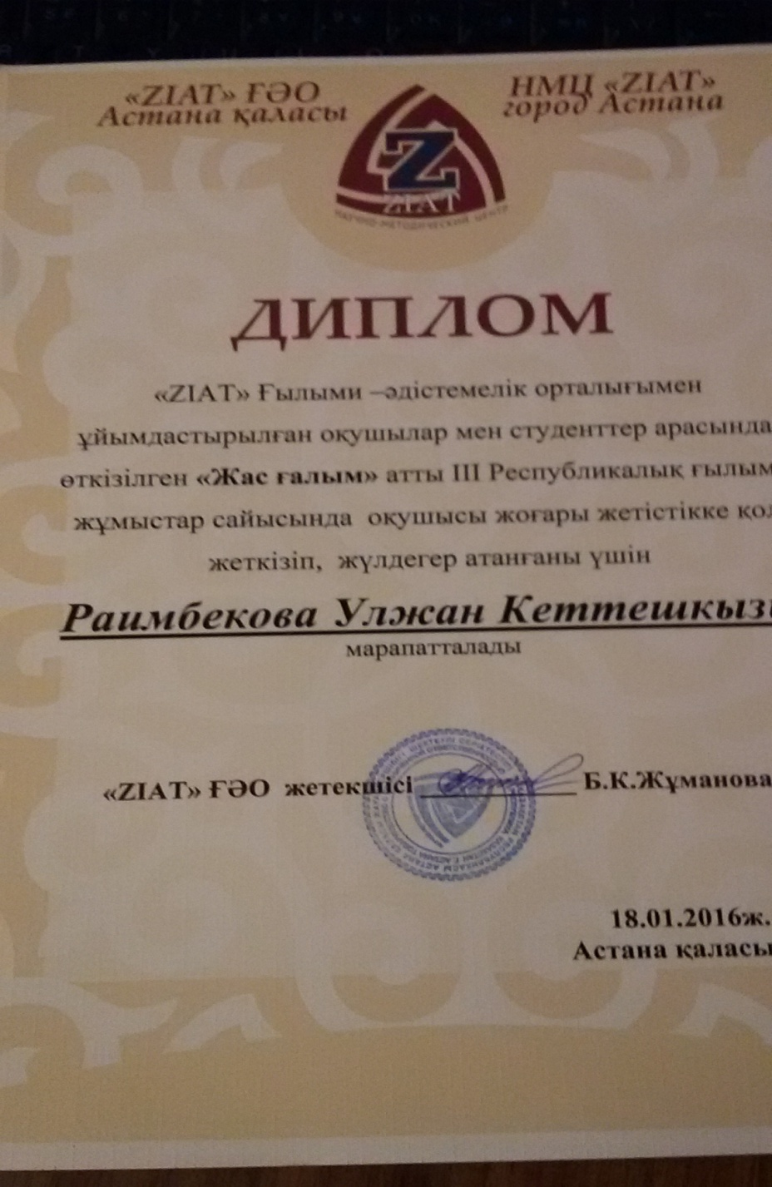
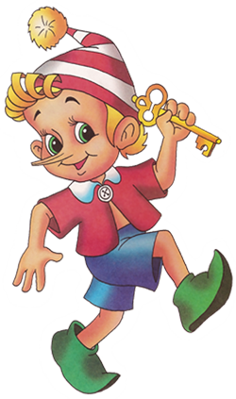

Slide 29
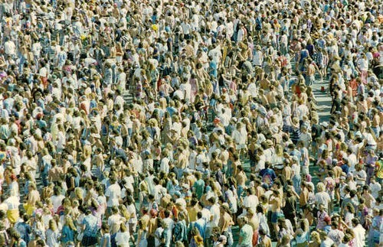
Спасибо за внимание!
Встретимся в сети!

Slide 30

СПАСИБО
ЗА ВНИМАНИЕ!

